Slide 1

1. Классификация денежных расходов предприятия, их состав и источники финансирования
- расходы по текущей деятельности
- расходы по инвестиционной деятельности
- расходы по финансовой деятельности

Slide 2

Расходы – уменьшение экономических выгод в течении отчетного периода путем уменьшения активов или увеличения обязательств, ведущие к увеличению собственного капитала организации не связанного с его передачей собственнику имущества и распределением между учредителями.

Slide 3

Затраты – стоимость ресурсов потребленных организацией в процессе производства и реализации продукции, товаров, услуг, если от них организация предполагает получение экономических выгод в будущих периодах.

Slide 4
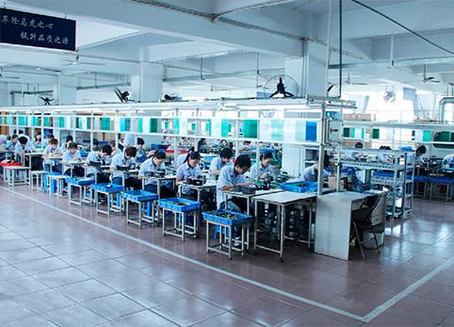

Текущая деятельность является основной приносящей доход деятельность организации, прочая деятельность, не относящаяся к финансовой и инвестиционной.

Slide 5
Расходы по текущей деятельности
себестоимость реализованной продукции (работ, услуг):
- прямые и косвенные затраты
-постоянные и переменные затраты
управленческие расходы
расходы на реализацию
прочие расходы по текущей деятельности
Покрываются за счет выручки от реализации продукции

Slide 6

Инвестиционная деятельность – деятельность организации по приобретению, созданию, реализации и прочему выбытию основных средств, нематериальных активов, доходных вложений в материальные активы, вложения в долгосрочные активы.

Slide 7
Расходы по инвестиционной деятельности
Реализация и выбытие инвестиционных активов
Участие в совместной деятельности
Изменение стоимости инвестиционных активов в результате переоценки и др.
Покрываются за счет соответствующих им доходов и прибыли организации

Slide 8

Финансовая деятельность – деятельность организации, приводящая к изменением величины и состава внесенного собственного капитала, обязательств, кредитов, займов и иных аналогичных обязательств, если указанная деятельность не относится к текущей деятельности в соответствии с учетной политикой организации.

Slide 9
Расходы по финансовой деятельности
Проценты, подлежащие к уплате за пользование кредитами, займами
Платежи за аренду и лизинг имущества
Курсовые разницы, возникающие от пересчета активов и обязательств, выраженных в иностранной валюте
Покрываются за счет доходов в виде курсовых разниц от пересчета активов и обязательств и прочих доходов от финансовой деятельности

Slide 10
2.Затраты на производство. Себестоимость продукции, работ, услуг
Затраты на производство включают 5 экономических элементов затрат:
материальные затраты
затраты на оплату труда
отчисления на социальные нужды (ФСЗН, Белгосстрах)
амортизационные отчисления
прочие затраты

Slide 11

Затраты:
Постоянные затраты не зависят от изменения объема выпущенной продукции (арендная плата, повременная заработная плата, административные расходы)
Переменные затраты прямо пропорциональны объему производства (сырье материалы, топливо и энергия).

Slide 12
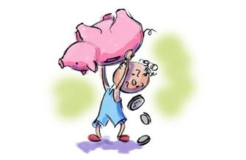
Содержание себестоимости продукции, работ, услуг
Себестоимость продукции, работ, услуг представляет собой стоимостную оценку используемых в процессе производства продукции, работ, услуг, природных ресурсов, сырья, материалов, топлива, энергии, основных средств, нематериальных активов, трудовых ресурсов, других затрат на ее производство и реализацию.

Slide 13
ОЧЕНЬ ВАЖНО РАЗЛИЧАТЬ
Себестоимость продукции = затраты на производство ± изменение остатков незавершенного производства ± изменение расходов будущих периодов

Slide 14
Методы планирования
Прямой: суммирование затрат по элементам и статьям калькуляции
Высокая степень точности и конкретности на момент осуществления расчетов

Slide 15

Аналитический метод расчета затрат позволяет отслеживать влияние внешних и внутренних факторов на уровень себестоимости выпускаемой продукции и управлять ею в реальном режиме времени.
Аналитический метод планирования базируется на распределении затрат на переменные и постоянные.

